Slide 1

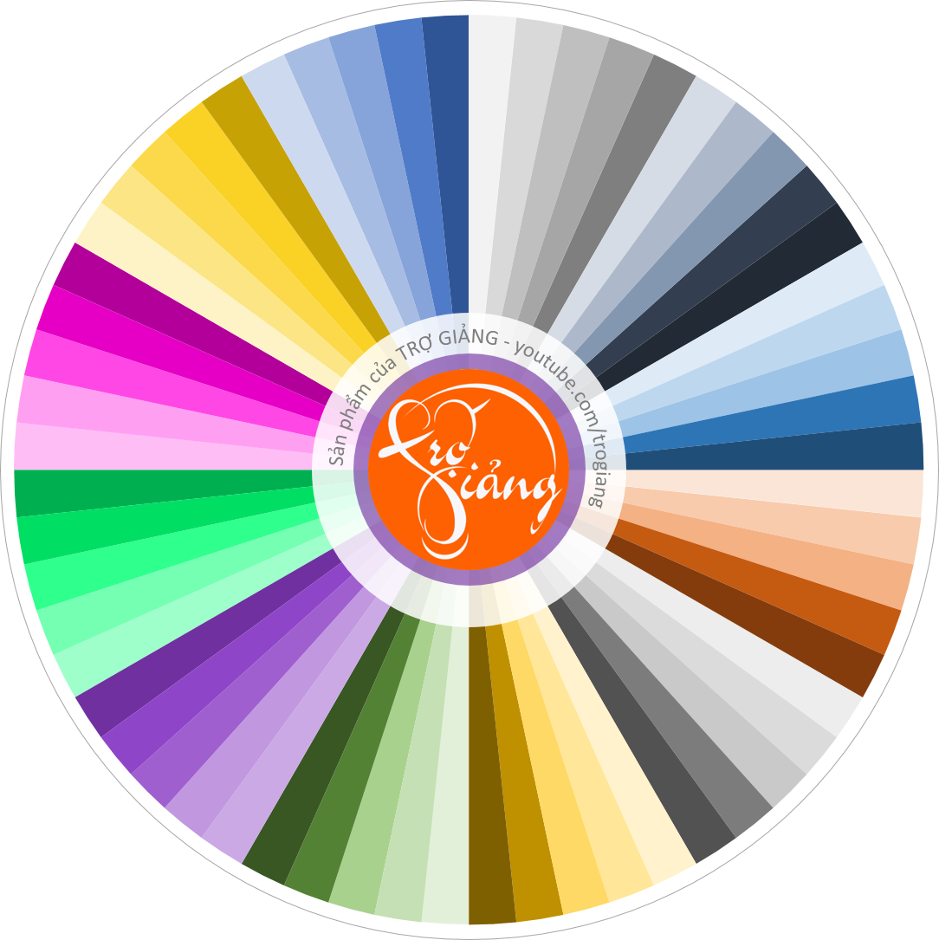

VÒNG QUAY
May Mắn
TUẤN ANH
NGUYÊN
TRÂM ANH
QUÂN
BẢO ANH
PHONG
PHƯƠNG ANH
NHƯ
VÂN ANH
NGỌC HÂN
CƯỜNG
DŨNG
MINH TUẤN
ĐẠI
THANH THƯ
ĐĂNG
ANH THƯ
HIẾU
MINH THƯ
HƯNG
THIỆN
KHANG
THÀNH
LÂM
QUÂN
DIỆU LINH
QUAY
NHUNG
HÀ LINH
TRÀ MY
KHÁNH LINH
QUANG PHÚ
NHẬT MINH
HOÀNG NAM
HUY MINH
LÂM
TRÀ MY
ĐĂNG
HOÀNG NAM
DŨNG
NGUYÊN
CƯỜNG
NHUNG
PHƯƠNG ANH
NHƯ
TRÂM ANH
PHONG
VÂN ANH
QUANG PHÚ
TUẤN ANH
AN PHÚ
BẢO ANH
QUÂN
MINH TUẤN
SANG SANG
THANH THƯ
SƠN
ANH THƯ
THÀNH
THIỆN
MINH THƯ

Slide 2
VÒNG QUAY
May Mắn
TUẤN ANH
NGUYÊN
HÀ lINH
QUÂN
DIỆU LINH
PHONG
KHÁNH LINH
NHƯ
VÂN ANH
NGỌC HÂN
NHẬT MINH
DŨNG
MINH TUẤN
ĐẠI
THANH THƯ
ĐĂNG
ANH THƯ
HIẾU
MINH THƯ
HƯNG
THIỆN
KHANG
THÀNH
LÂM
QUÂN
BAO ANH
QUAY
NHUNG
TRÂM ANH
TRÀ MY
PHƯƠNG ANH
QUANG PHÚ
CƯỜNG
HOÀNG NAM
HUY MINH
LÂM
TRÀ MY
ĐĂNG
HOÀNG NAM
DŨNG
NGUYÊN
CƯỜNG
NHUNG
PHƯƠNG ANH
NHƯ
TRÂM ANH
PHONG
VÂN ANH
QUANG PHÚ
TUẤN ANH
AN PHÚ
BẢO ANH
QUÂN
MINH TUẤN
SANG SANG
THANH THƯ
SƠN
ANH THƯ
THÀNH
THIỆN
MINH THƯ

Slide 3
VÒNG QUAY
May Mắn
TUẤN ANH
NGUYÊN
TRÂM ANH
QUÂN
BẢO ANH
PHONG
PHƯƠNG ANH
NHƯ
VÂN ANH
NGỌC HÂN
CƯỜNG
DŨNG
MINH TUẤN
ĐẠI
THANH THƯ
ĐĂNG
ANH THƯ
HIẾU
MINH THƯ
HƯNG
THIỆN
KHANG
THÀNH
LÂM
QUÂN
THIỆN
QUAY
NHUNG
ANH THƯ
TRÀ MY
THANH THƯ
QUANG PHÚ
NHẬT MINH
HOÀNG NAM
HUY MINH
LÂM
TRÀ MY
ĐĂNG
HOÀNG NAM
DŨNG
NGUYÊN
CƯỜNG
NHUNG
PHƯƠNG ANH
NHƯ
TRÂM ANH
PHONG
VÂN ANH
QUANG PHÚ
TUẤN ANH
AN PHÚ
BẢO ANH
QUÂN
MINH TUẤN
SANG SANG
KHÁNH LINH
SƠN
HÀ LINH
THÀNH
ANH THƯ
MINH THƯ

Slide 4
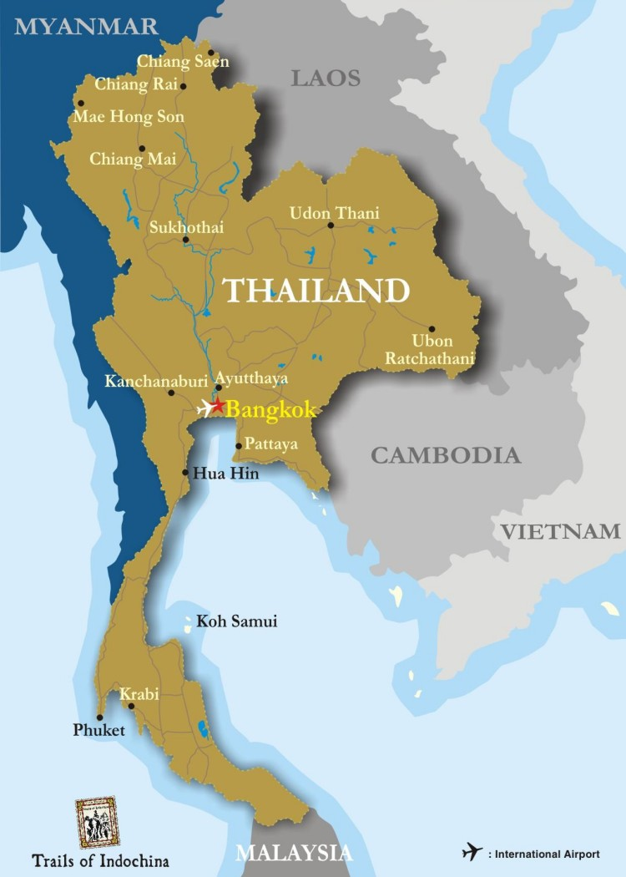
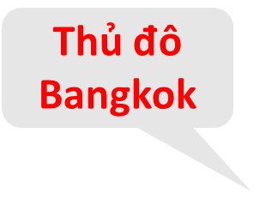

Slide 5
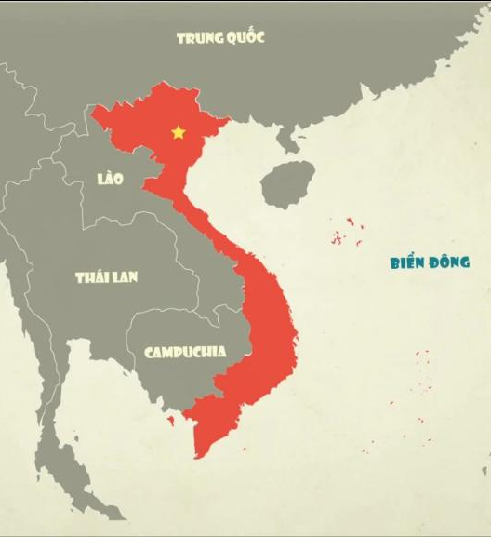
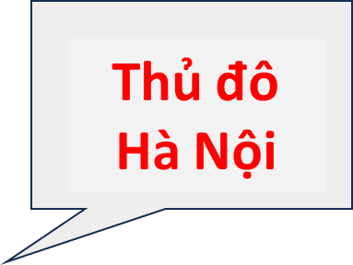

Slide 6
*Nhiệm vụ: Tìm hiểu và sưu tầm hình ảnh, thông tin về Thủ đô Hà Nội.
Nhóm 1+2: Hà Nội – Trung tâm chính trị
Nhóm 3+4: Hà Nội – Trung tâm kinh tế
Nhóm 5+6: Hà Nội – Trung tâm văn hóa
Nhóm 7+8: Hà Nội – Trung tâm giáo dục

Slide 7
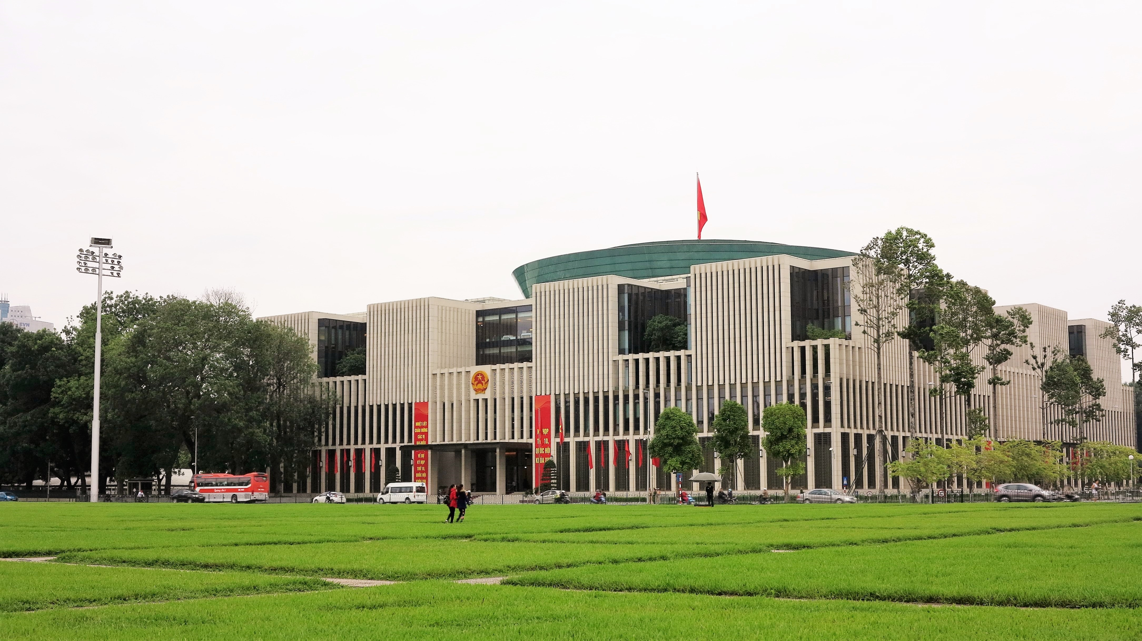
Hà Nội – Trung tâm chính trị

Slide 8
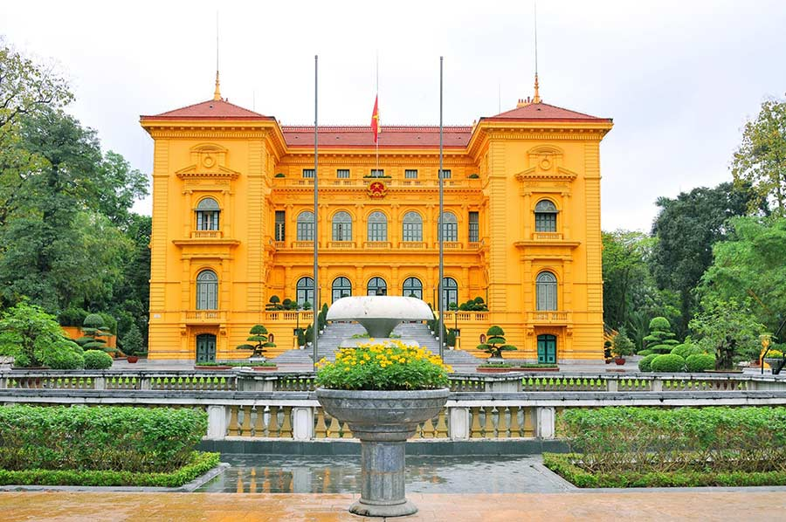
Hà Nội – Trung tâm chính trị

Slide 9
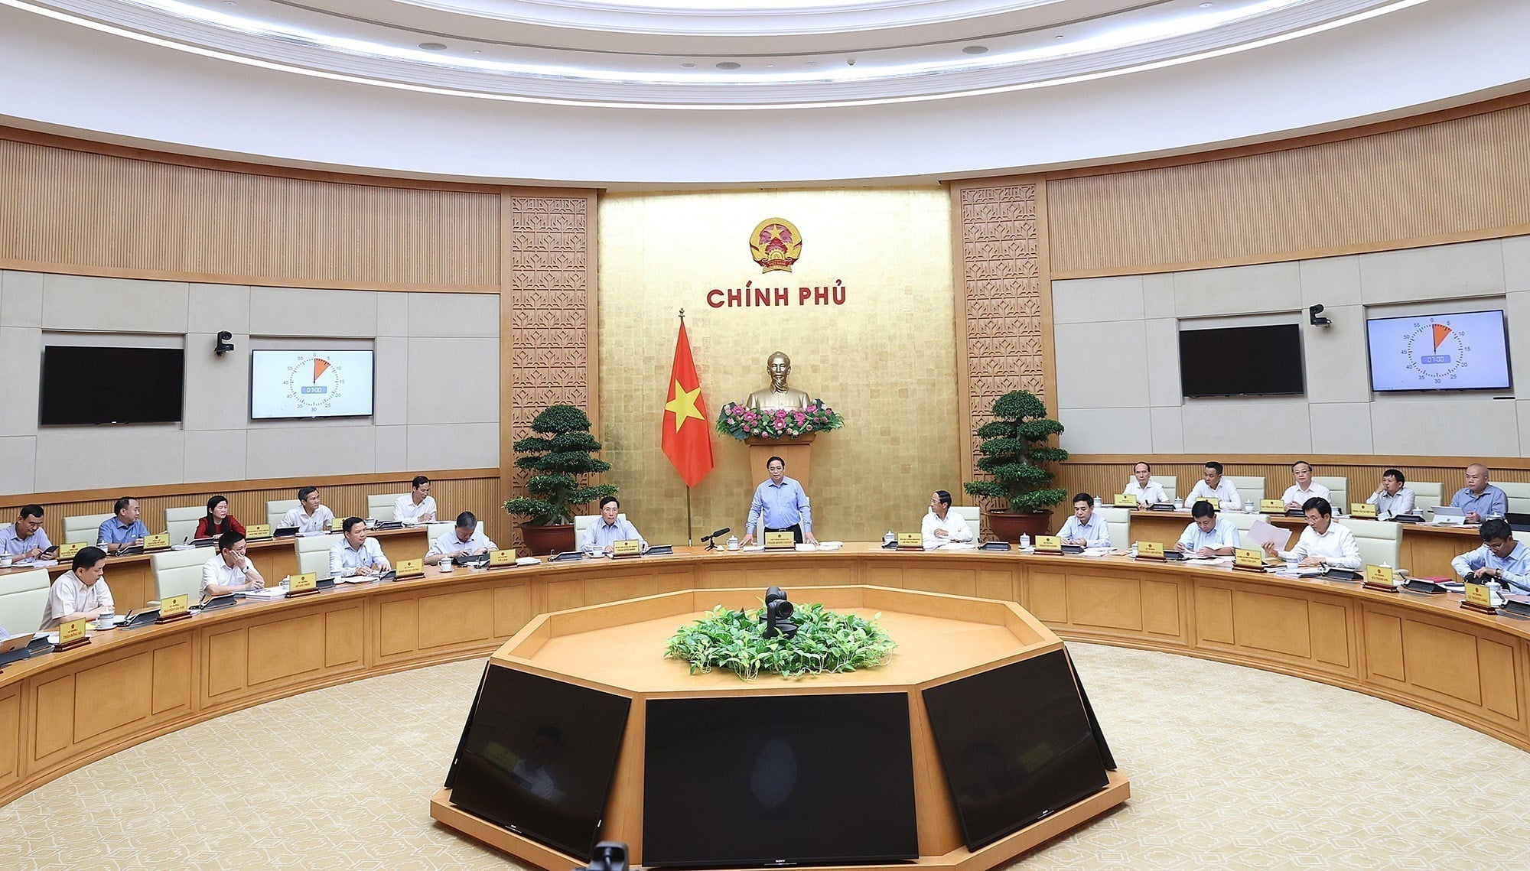
Hà Nội – Trung tâm chính trị

Slide 10
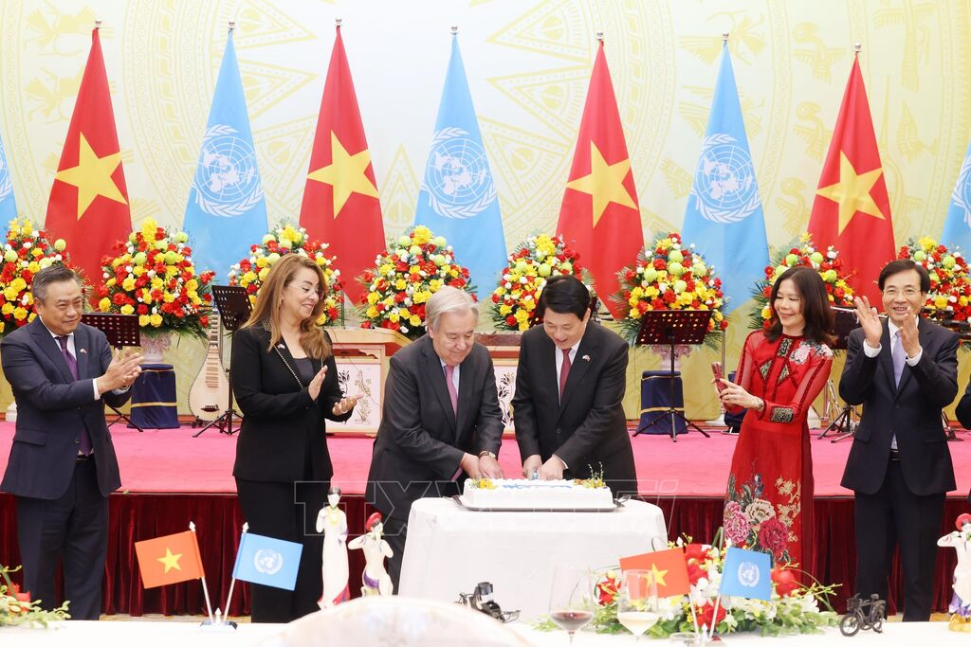
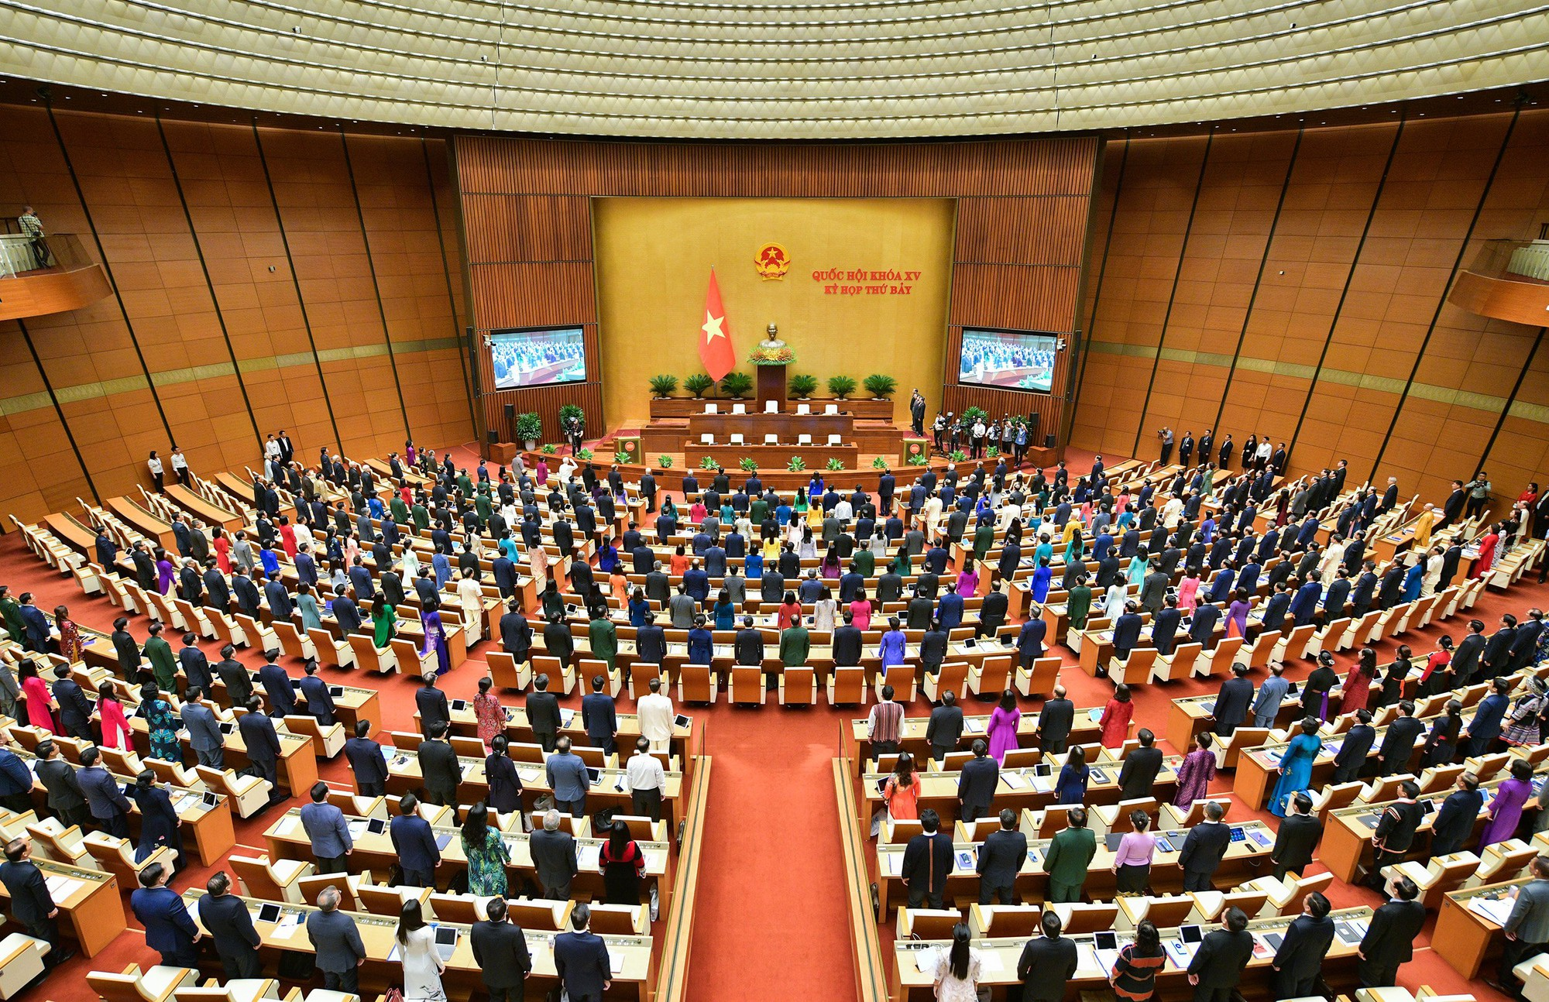
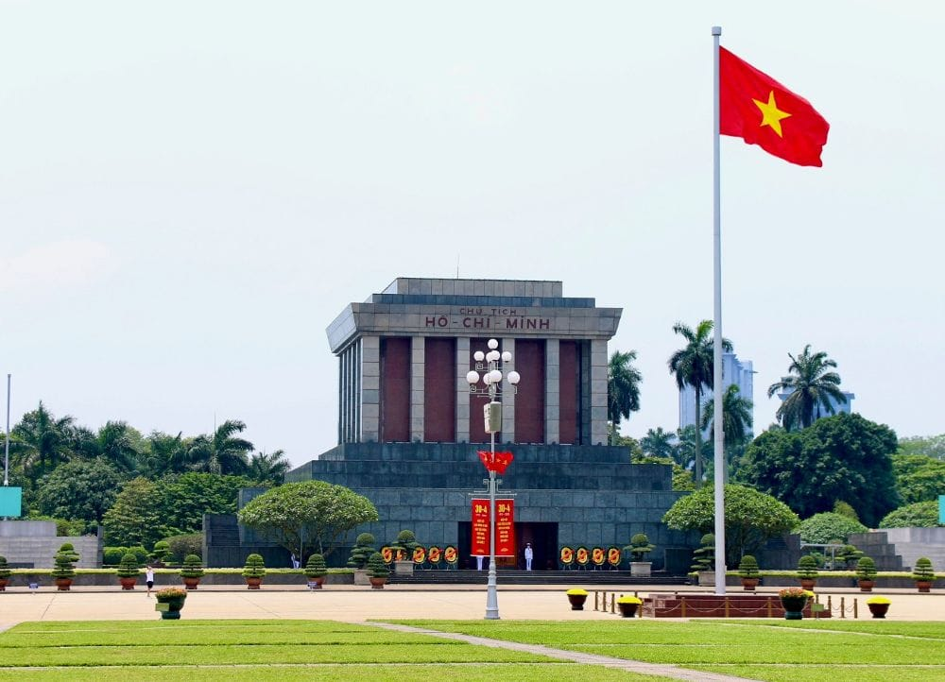
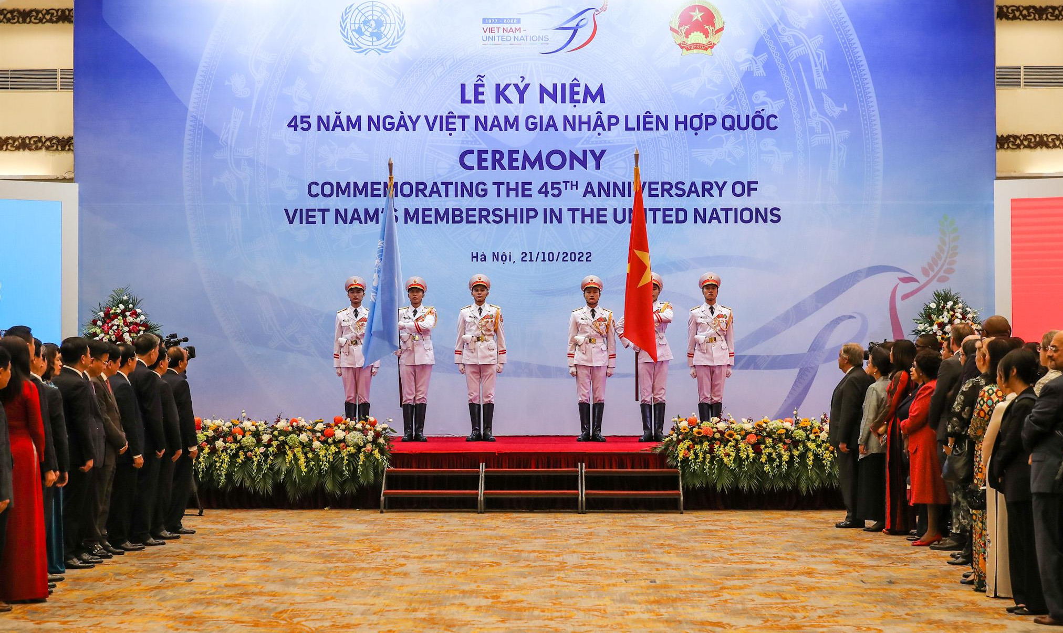
Hà Nội – Trung tâm chính trị

Slide 11
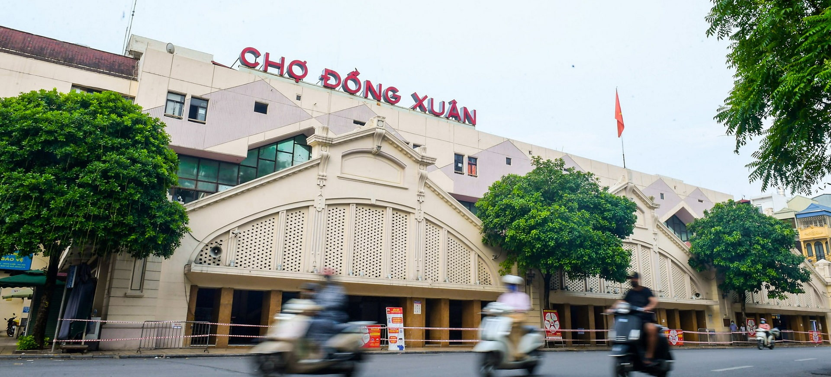
Hà Nội – Trung tâm kinh tế
Hà Nội là nơi tập trung nhiều hoạt động buôn bán và dịch vụ lớn.

Slide 12
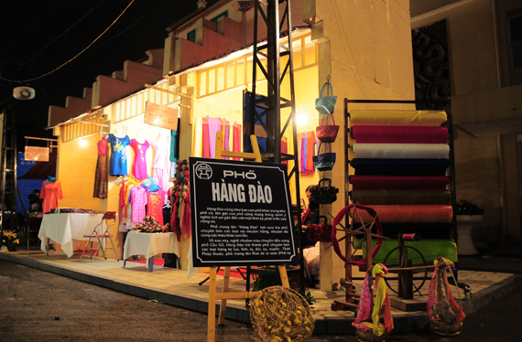
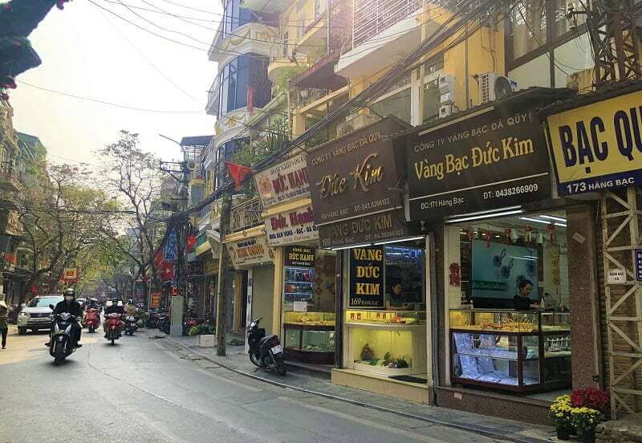
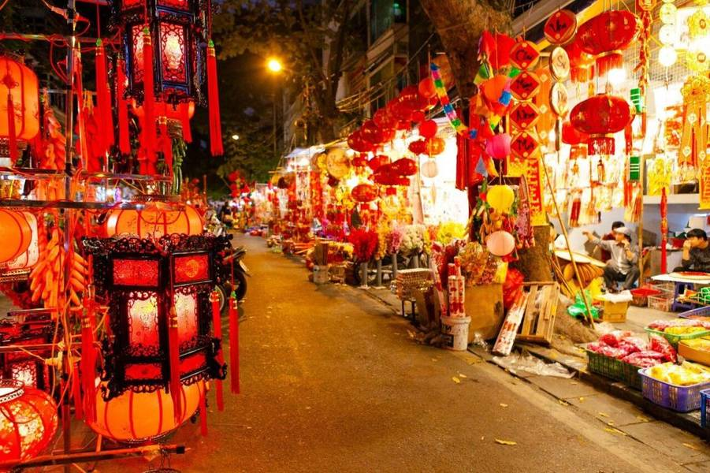
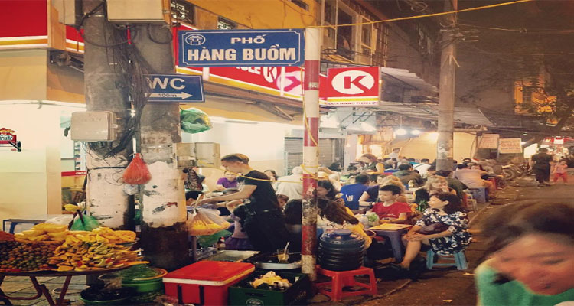
Hà Nội – Trung tâm kinh tế

Slide 13
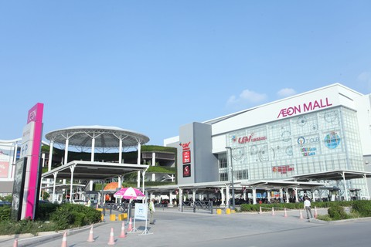
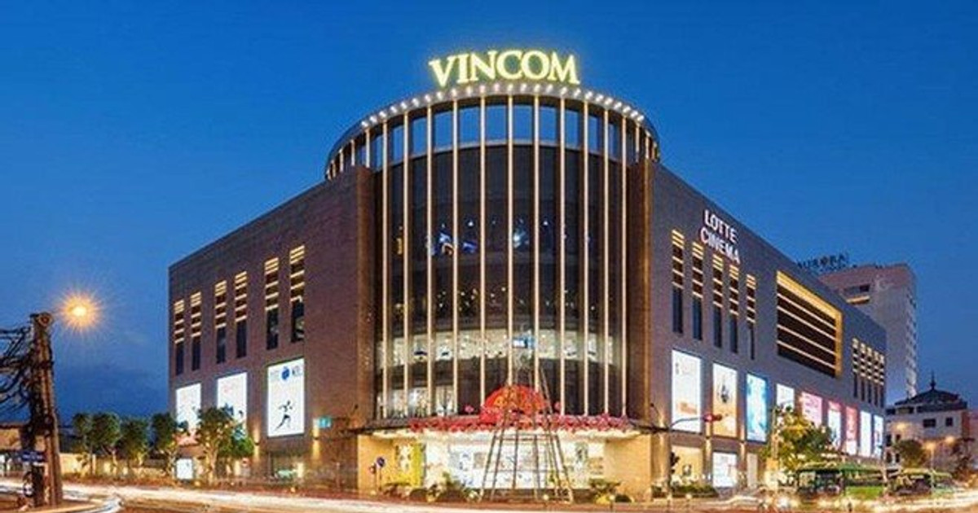
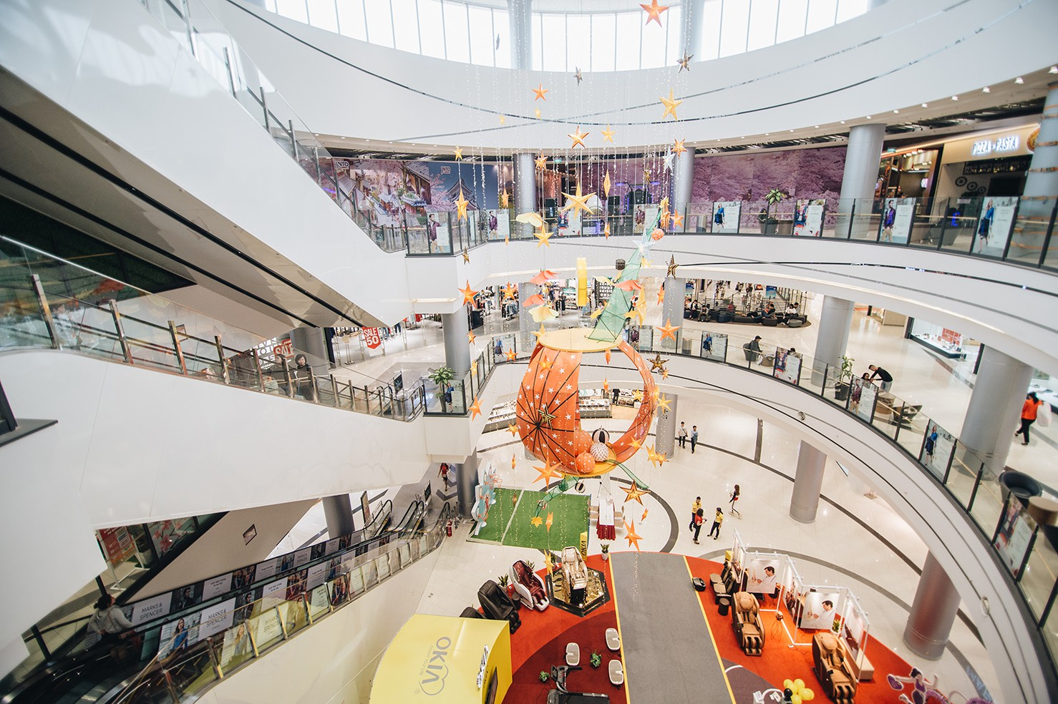
Hà Nội – Trung tâm kinh tế
Các Trung tâm thương mại lớn: AEON Mall, Vincom, Lotte Mall, Tràng Tiền Plaza

Slide 14
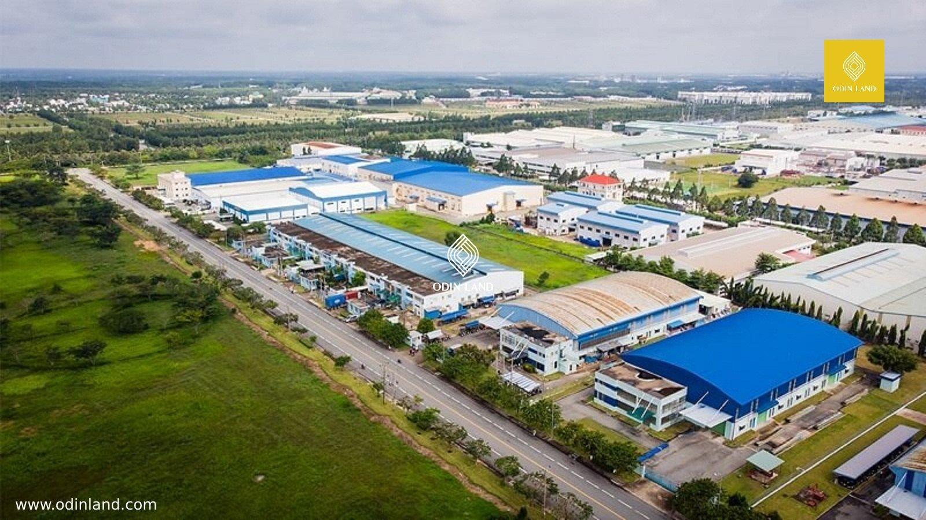
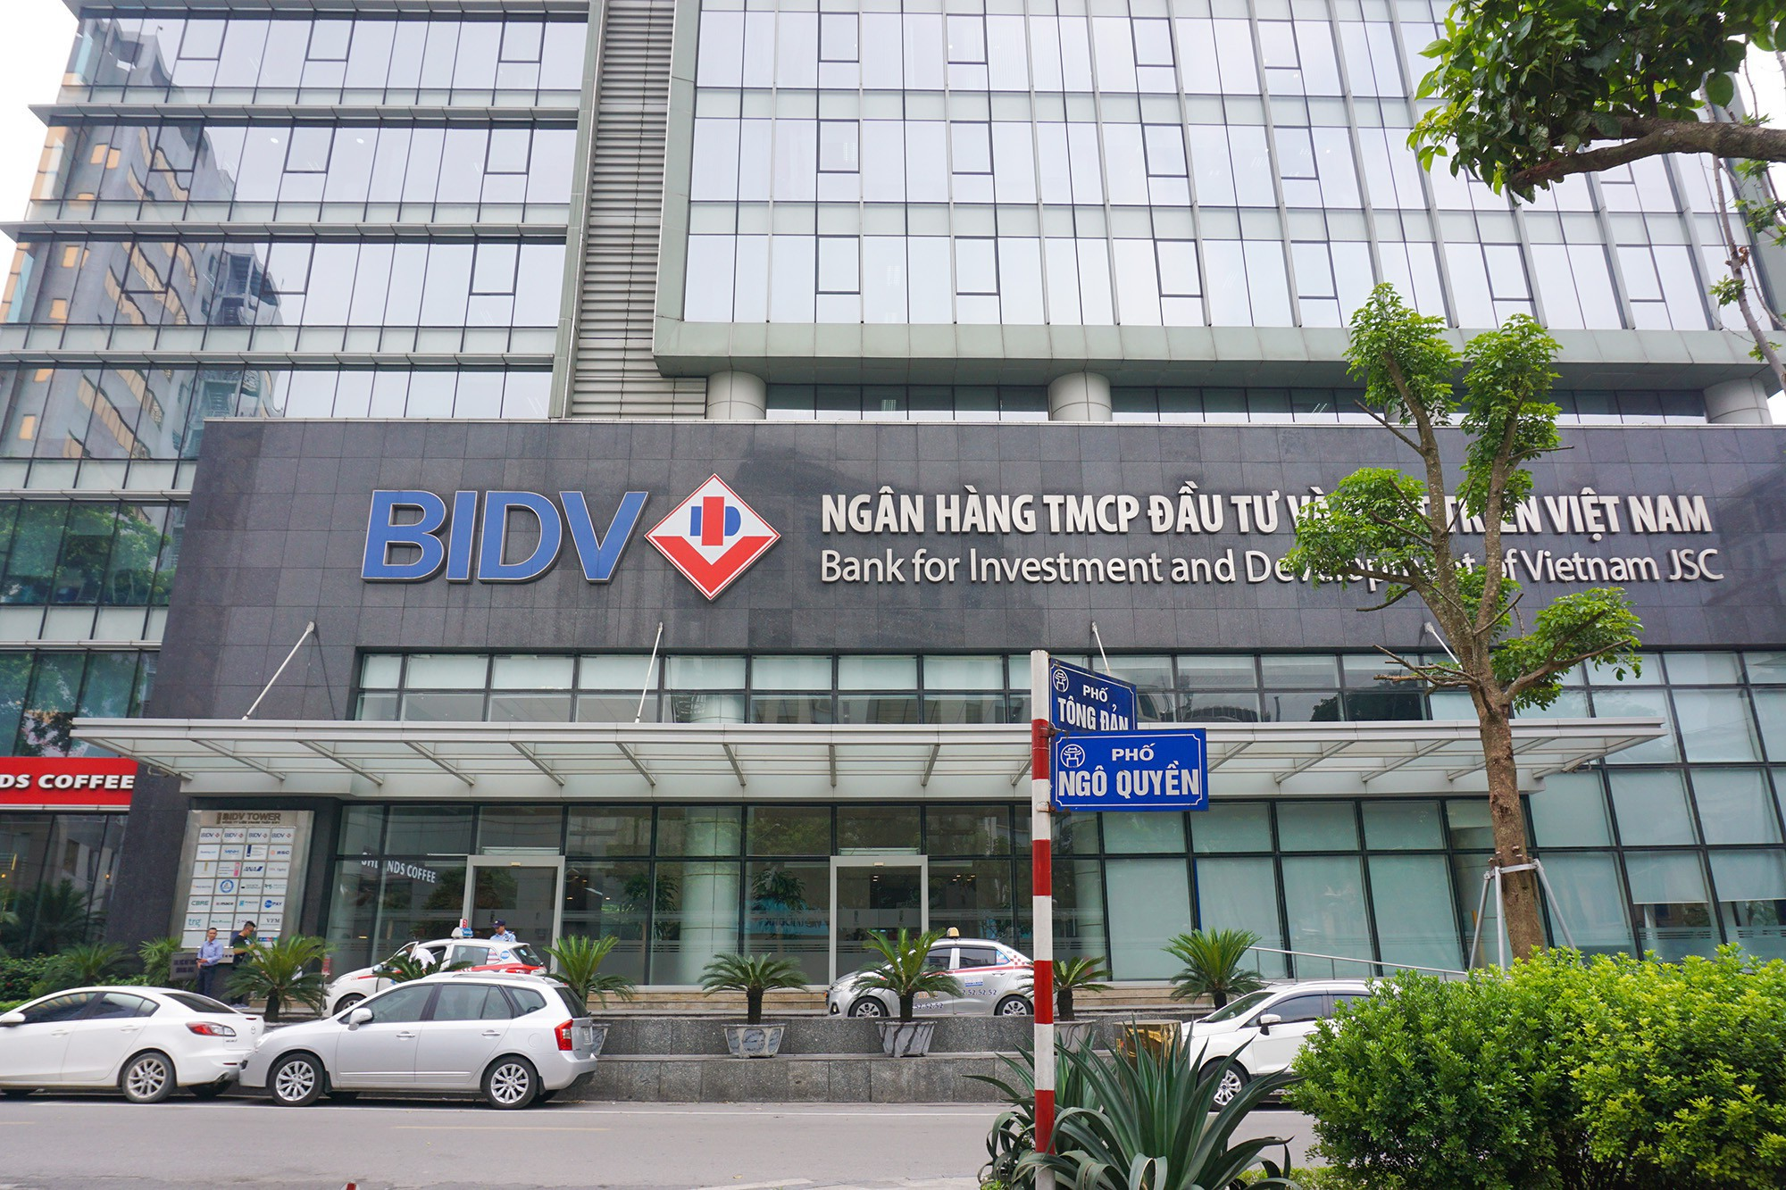
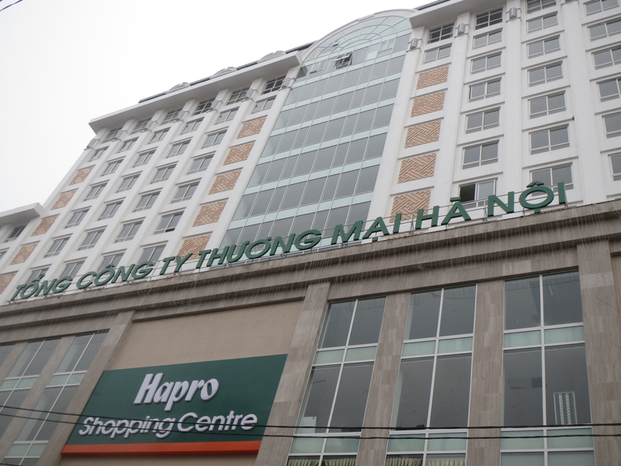
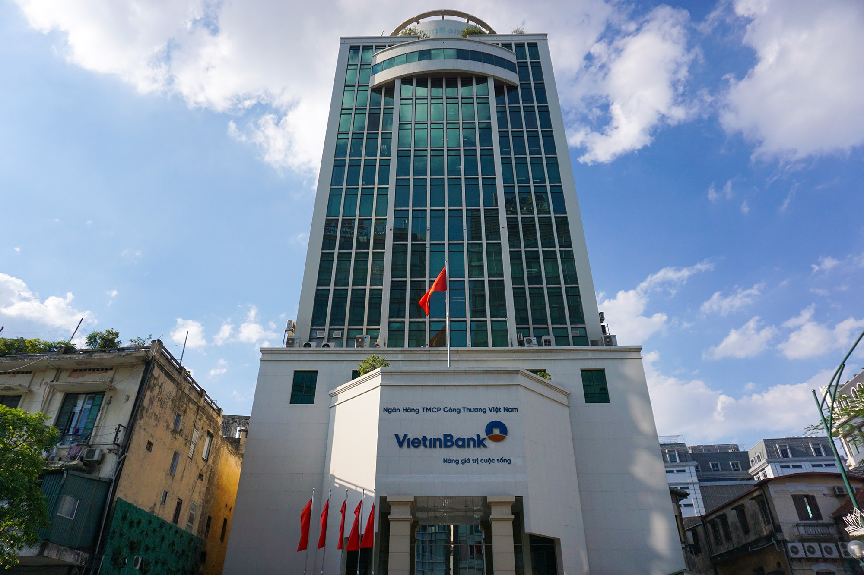
Hà Nội – Trung tâm kinh tế
Nhiều doanh nghiệp và công ty trong và ngoài nước đặt trụ sở tại Hà Nội.

Slide 15
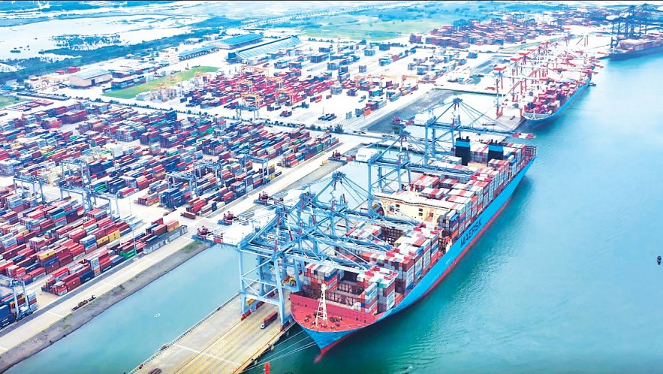
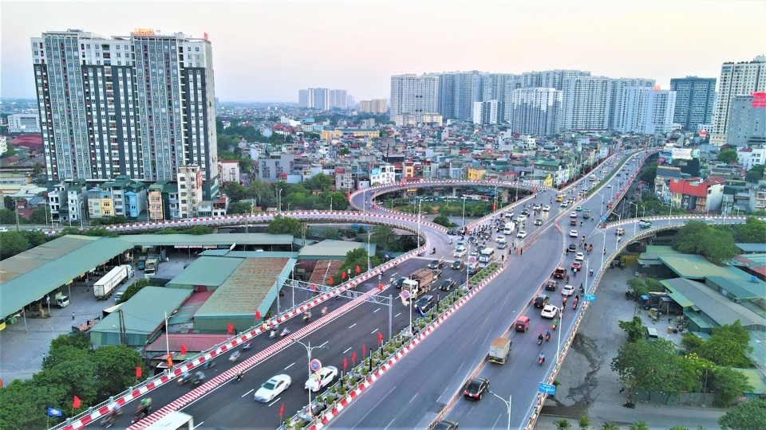
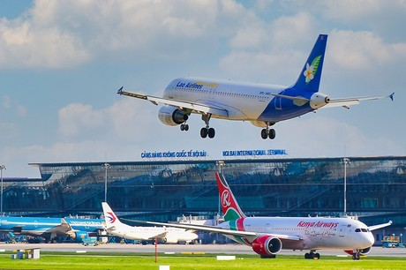
Hà Nội – Trung tâm kinh tế
Hà Nội còn là nơi giao thương giữa các vùng trong cả nước do có hệ thống giao thông phát triển cả về đường bộ, đường thủy và đường hàng không.

Slide 16
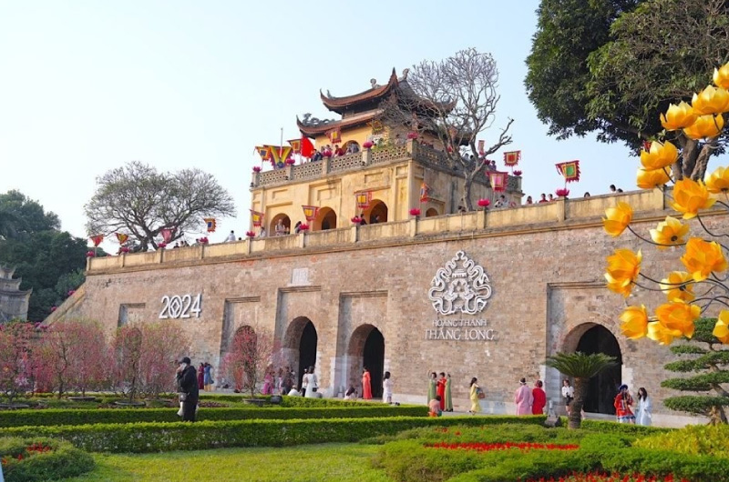
Hà Nội – Trung tâm văn hóa

Slide 17
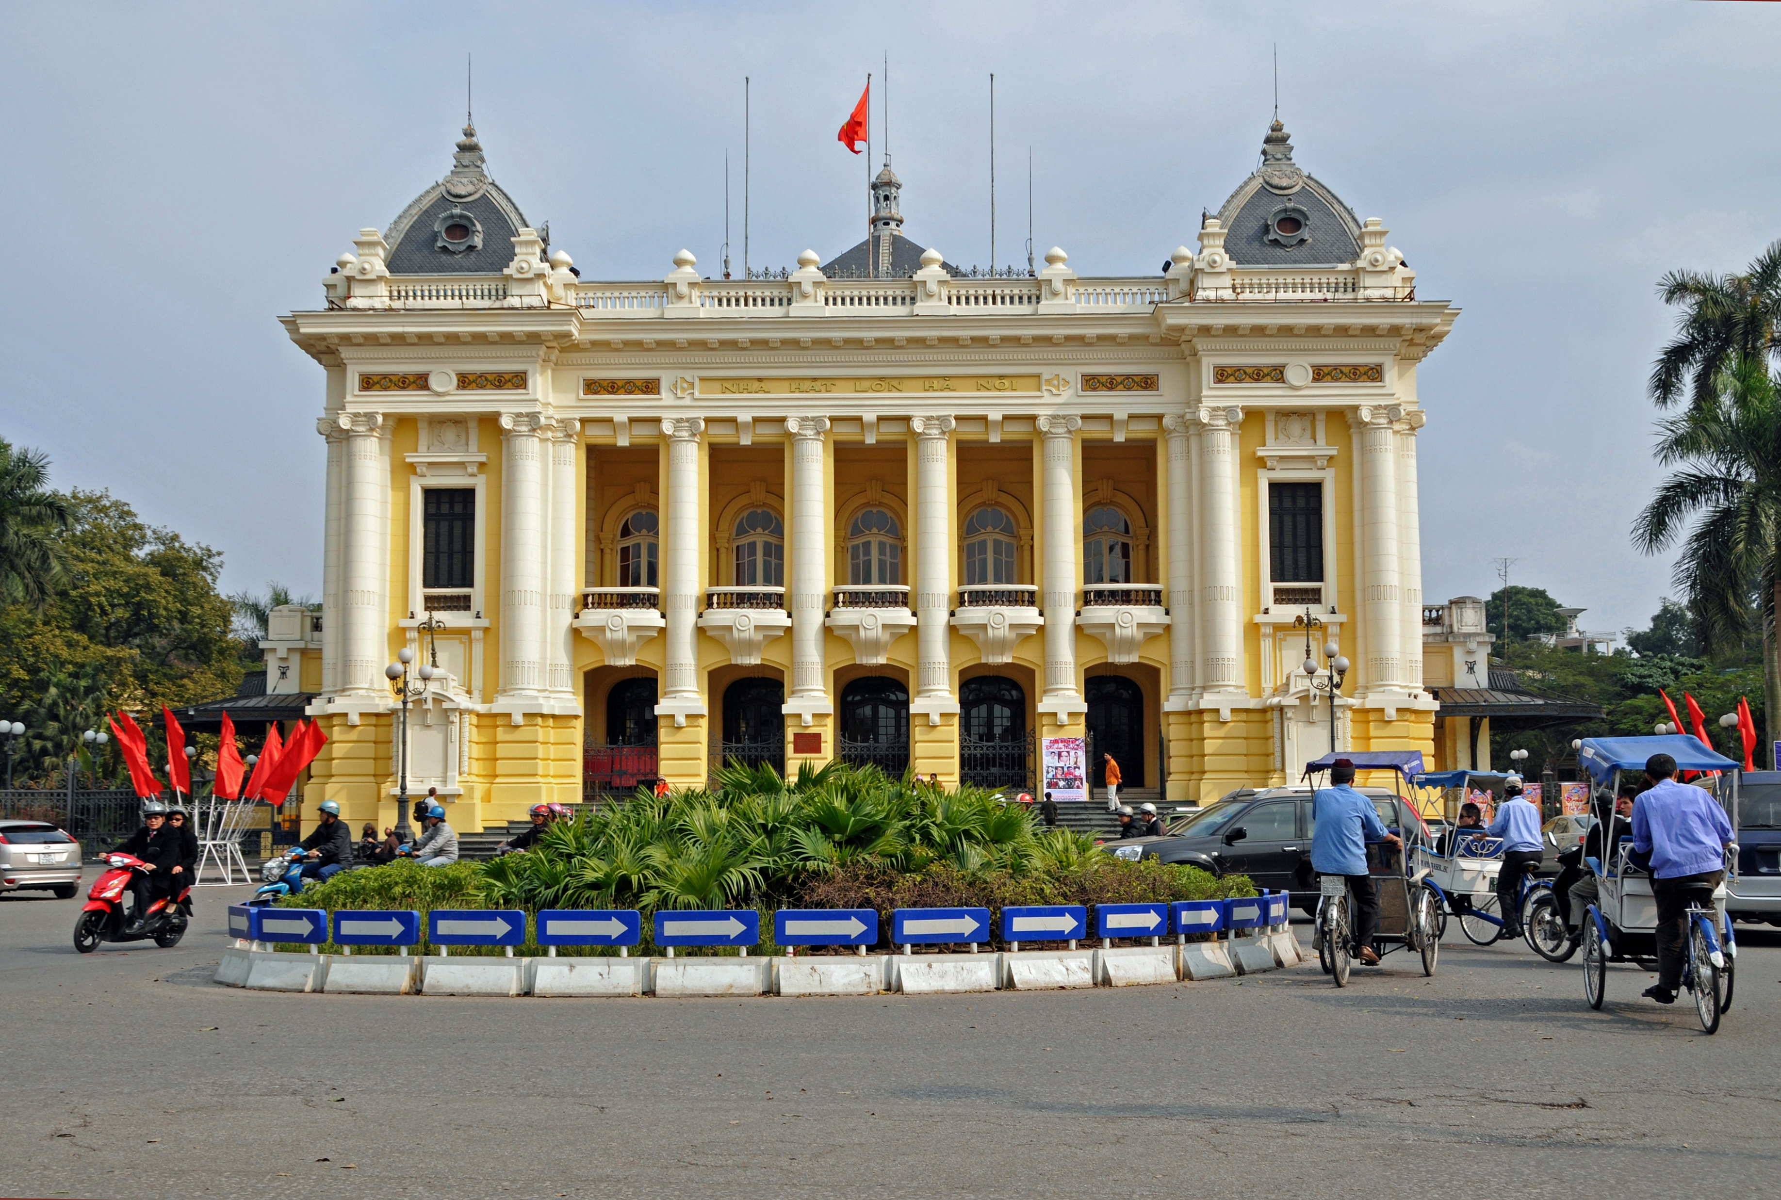
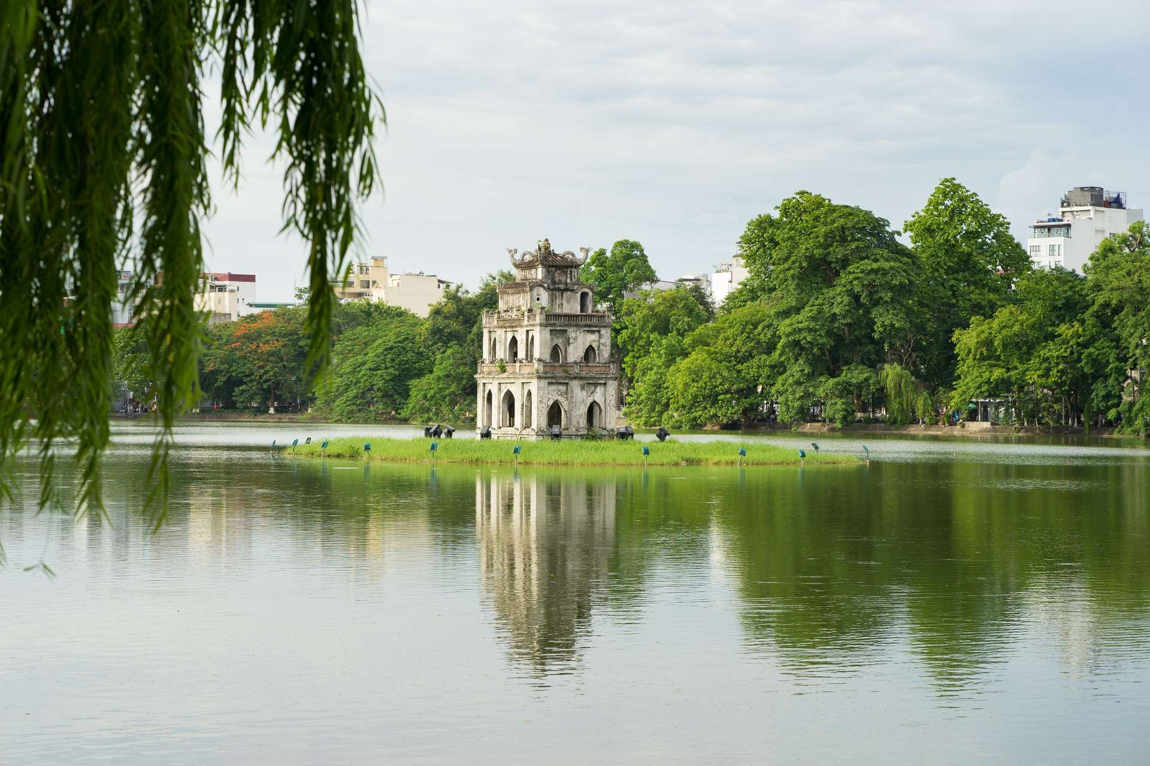
Hà Nội – Trung tâm văn hóa

Slide 18
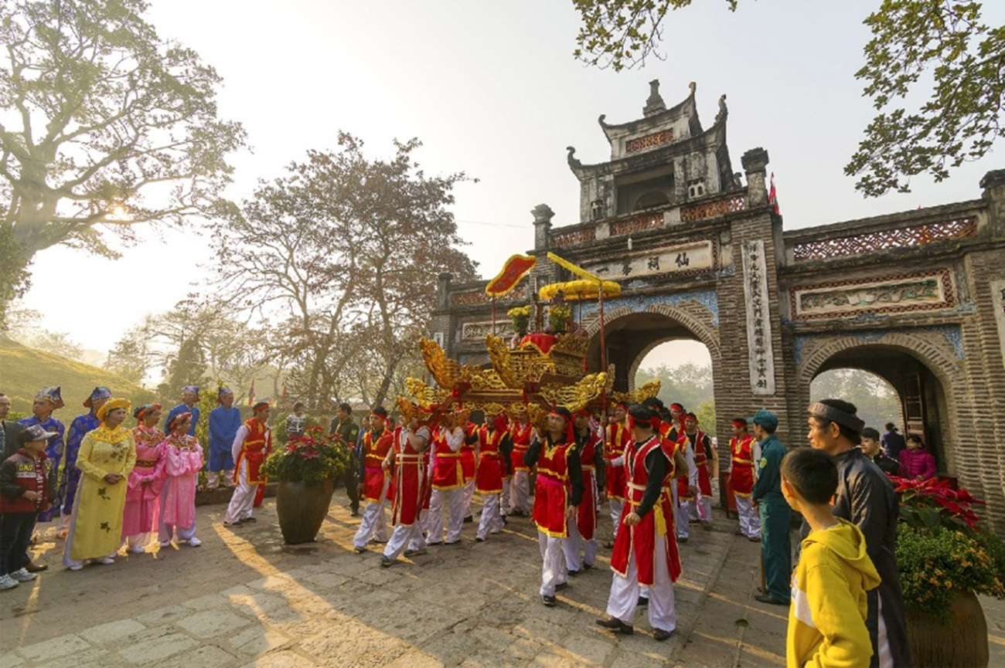
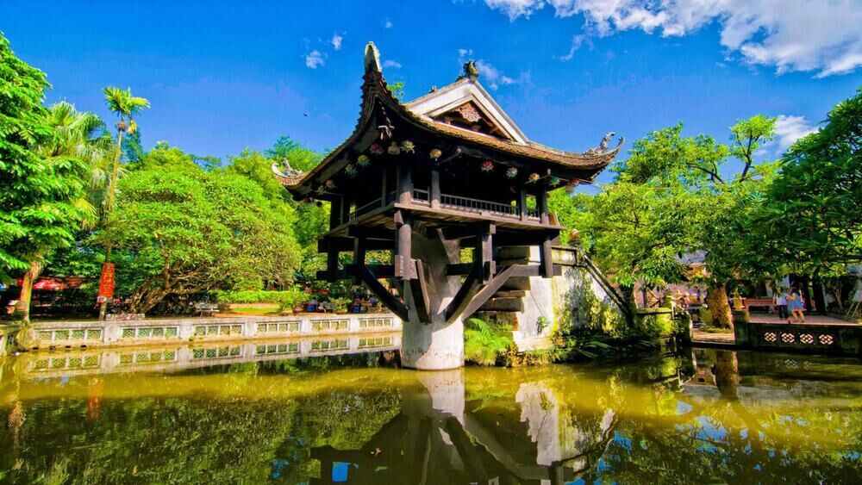
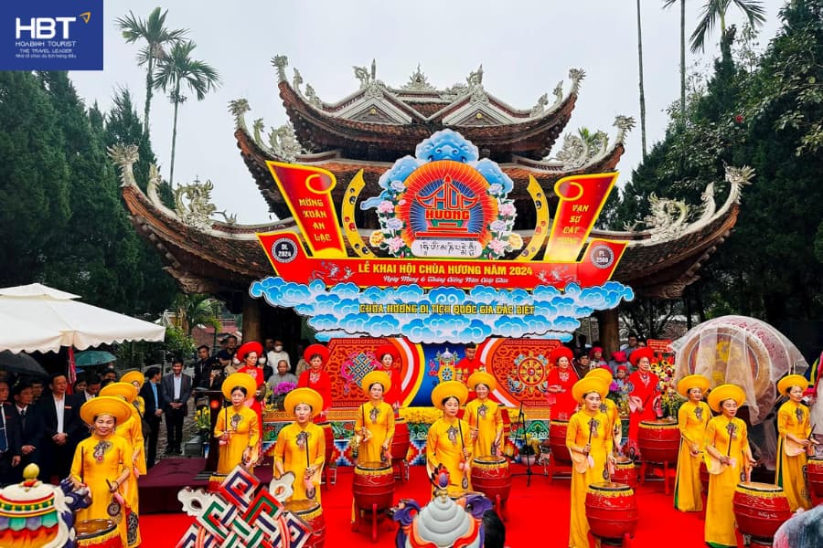
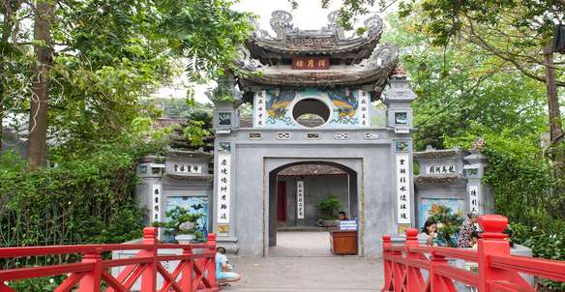
Hà Nội – Trung tâm văn hóa

Slide 19
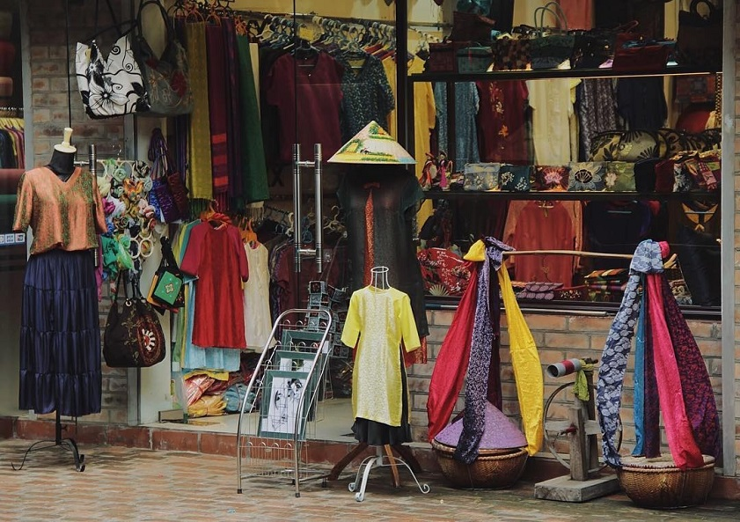
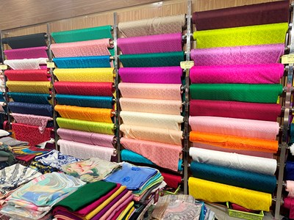
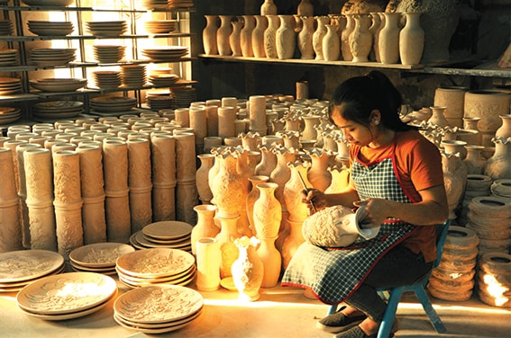
Hà Nội – Trung tâm văn hóa
Làng lụa Vạn Phúc
Làng gốm Bát Tràng

Slide 20
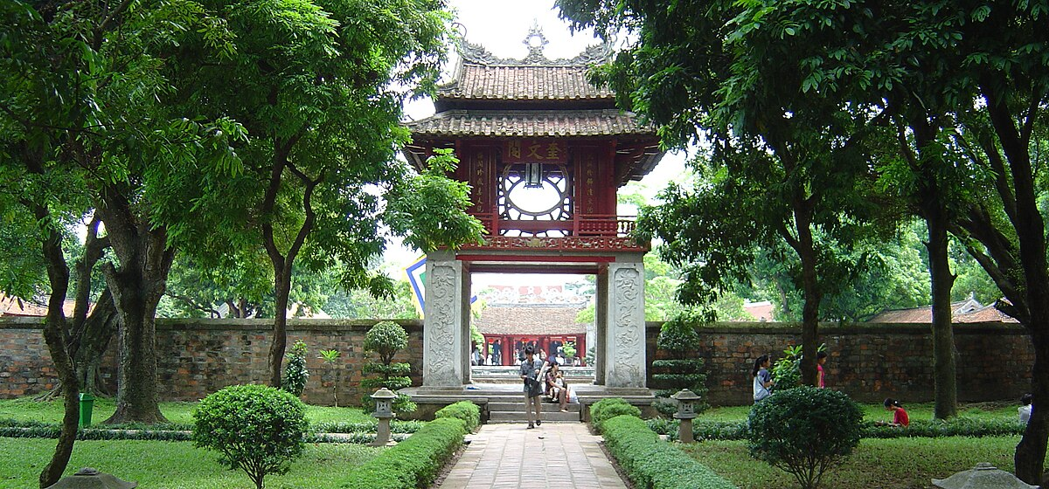
Hà Nội – Trung tâm giáo dục

Slide 21
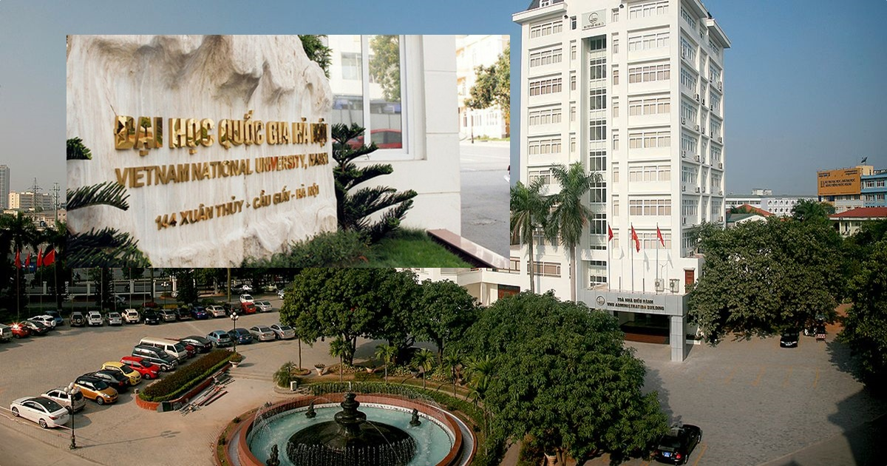
Hà Nội – Trung tâm giáo dục

Slide 22
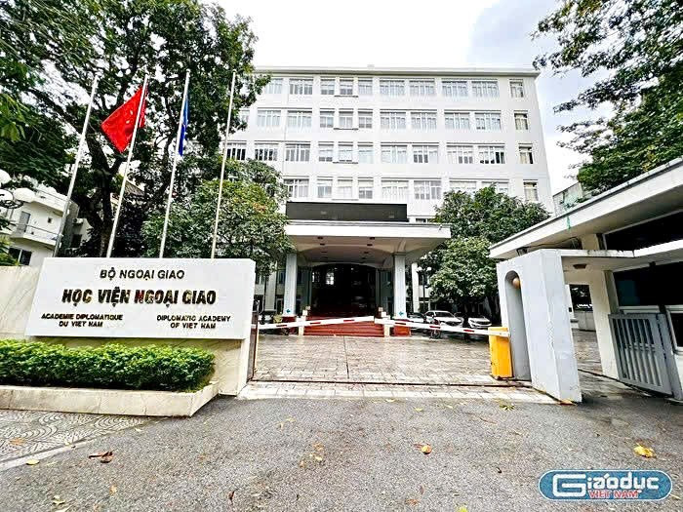
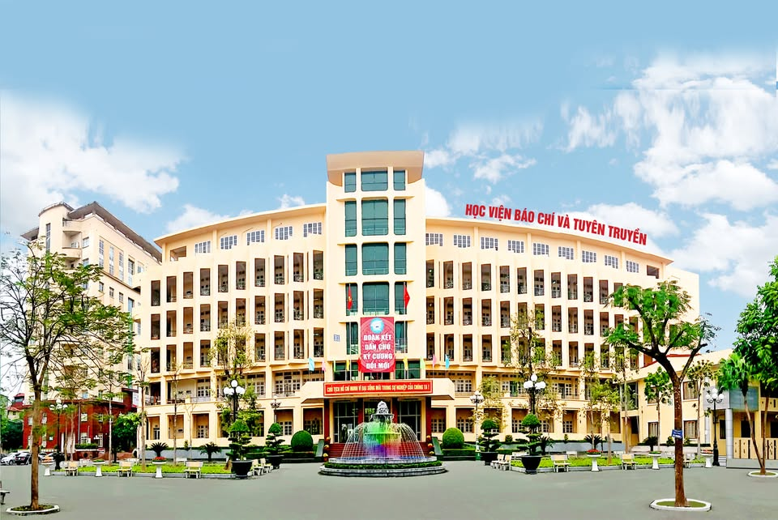
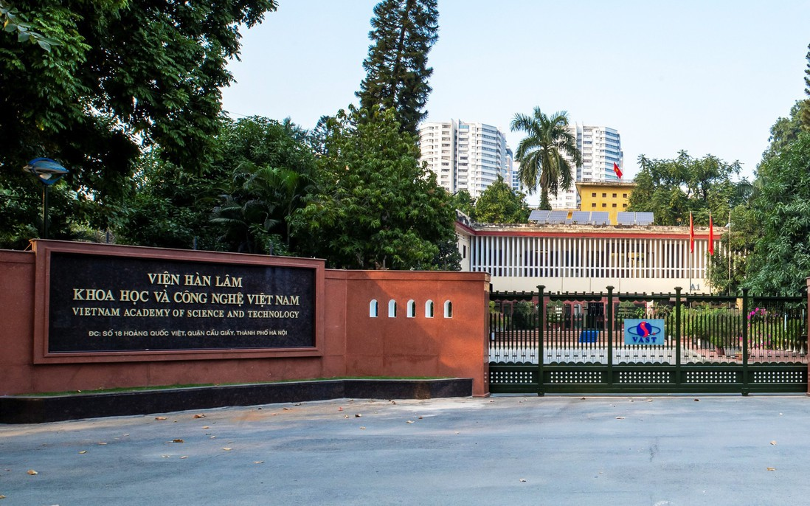
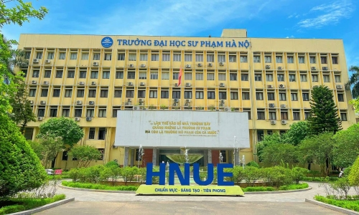
Hà Nội – Trung tâm giáo dục

Slide 23
Hãy nêu một câu khẩu hiệu thể hiện niềm
tự hào của em về truyền thống lịch sử, văn hóa của Thăng Long – Hà Nội.

